Slide 1
IT biztonsági monitoring
és a GDPR
eseményfelügyelet, bizonyítékok,
megfelelősség
Pokó István – fejlesztési igazgató

Slide 2
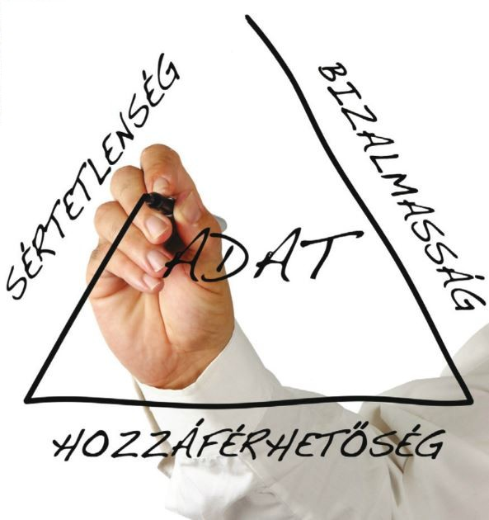
INFORMÁCIÓS VAGYON VÉDELME
CIA - Confidentiality, Integrity, Availability (Accountability)
Külső védelem - határvédelmi eszközök
tűzfal,
vírusvédelem,
SPAM szűrő…
Belső megfelelősség - monitoring
jogosultság felderítés,
adatszivárgás,
esemény figyelés
Notes:
Az információbiztonság gyakorlatilag adatain védelmét jelenti a sértetlenség, bizalmasság, hozzáférhetőség szentháromság szempontjából.
A mai, mindennapos környezetben, művelése mindekinek – cégnek, egyénnek – alapvető, jól felfogott érdeke.
Hogy ez mennyire így van gyorsan végezzünk el egy kis felmért: okostelefon? Mail olvasás? Telepített vírusírtó? Ciklikus heti vírusszkennelés?
Ezt a védelmet 2 területre oszthatjuk.
Nyilvánvaló, hogy határvédelmi eszközök nélkül bármilyen IT infrastruktúra napokon/órákon belül összedől, így aztán ez a fajta védekezés általában rendben szokott lenni a cégeknél.
Nagyobb kihívás a belső megfelelősségek kialakítása, ehhez nyújtanak segítséget az ITB monitoring rendszerek.

Slide 3
KÖTELEZETTSÉGEK
EU 2016/679 ÁLTALÁNOS ADATVÉDELMI RENDELETE (GDPR) – 2018.05.25.
Megfelelő adatkezelés biztosítása
Valós jogalap biztosítása
Hozzájárulás igazolása
ELSZÁMOLTATHATÓSÁG
Átlátható tájékoztatás és kommunikáció
Érintettek jogainak biztosítása
Megfelelő igazolási képesség kialakítása
Adatvédelmi tisztviselő kinevezése
Nyilvántartás vezetése
Titkosítás
Incidenskezelés
Adatvédelmi hatásvizsgálat
Kockázat elemzés/intézkedés
Együttműködés a hatósággal

Slide 4
Esemény monitorozás
Átalános elvárások
nyomon követi a kritikus folyamatokat
figyeli a használati, működési eseményeket
rámutat a folyamatokhoz tartozó kockázatokra
automatizmusokkal kiszűri a rendellenességeket
jelzéseket küld a nem kívánt eseményekről
Notes:
Egy esemény monitorozó rendszerrel szembeni általános elvárás, hogy a működési eseményeket folyamatosan figyelje, azokat automatikusan ellenőrizze és szükség esetén riasszon.

Slide 5
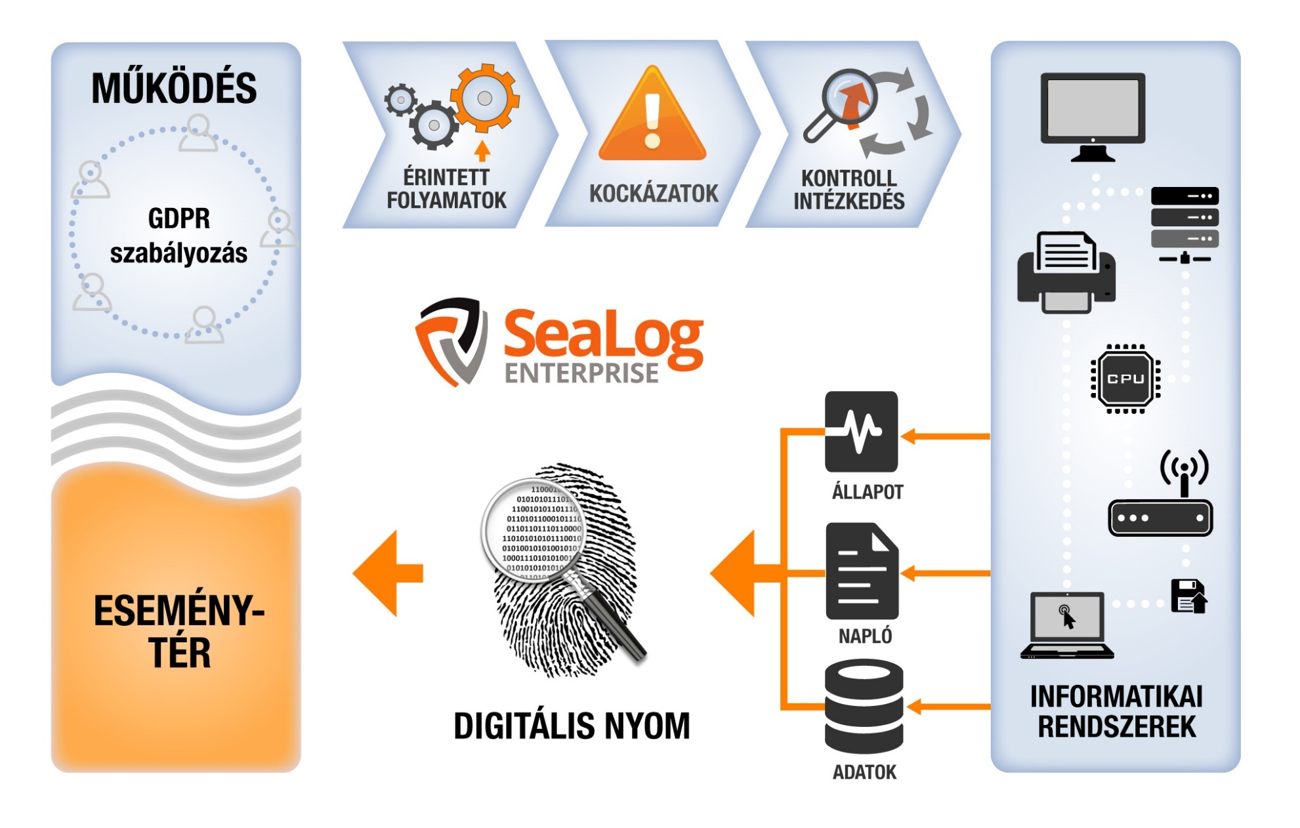
Sealog Alapkoncepció
DIGITÁLIS ESEMÉNYTÉR

Slide 6
SeaLog Központosított monitoring
Digitális nyomok elemzése
Az üzleti rendszerek megfigyelésén keresztül segít
felfedezni az üzleti folyamatokban jelentkező problémákat:
külső fenyegetések (pl. rosszindulatú szoftverek, hackertámadások),
belső fenyegetések (pl. az érzékeny adatok megsértésére),
alkalmazáshibákból és konfigurációs változásokból eredő problémák,
a rendelkezésre állással, a kihasználtsággal kapcsolatos események.

Slide 7
Megfelelősség támogatása
Bizonyítékképzés
Válallatbiztonsági szint
Több szintű mérőszám rendszer,
Szabályokkal rugalmasan módosítható,
Eseményekre épülő automatizmus
Beszámolók
Incidens jelentések
Időszaki kimutatások
Digitális bizonyítékok
Notes:
Az adatpiacokra építve kialakítható egy olyan monitoring rendszer, mely támogatja mind a folyamatos működési felügyeletet illetve automatikusan szolgáltatja az időszaki jelentéseket, dokumentációkat.

Slide 8
Köszönöm a figyelmet
www.sealog.hu
www.gdpr.info.hu
Pokó István – fejlesztési igazgató

